Slide 1
Como el Océano Se Volvió a Desierto en San Juan Raya
Presentacion #2

Slide 2
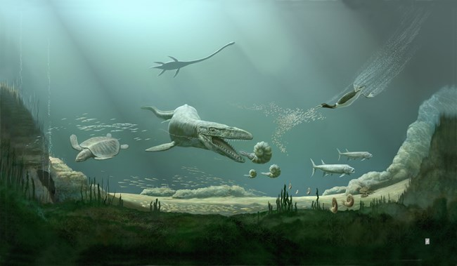
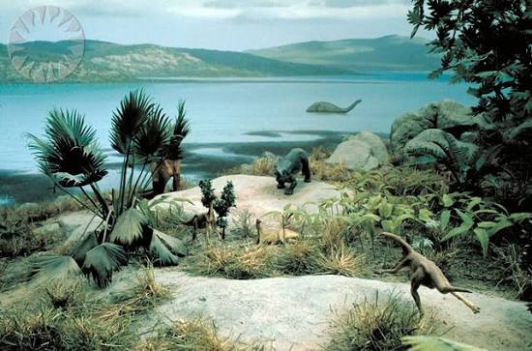
San Juan Raya en el Pasado
Notes:
En el Cretacico temprano, San Juan Raya fue una playa pantanosa, que se conectó a un gran océano. Eso es porque la mayoria de México estaba bajo el agua durante la mayoría del Jurásico, e incluso durante el Cretacico temprano. Ustedes conocen unos de esas animales en la foto aquí? *points*

Slide 3
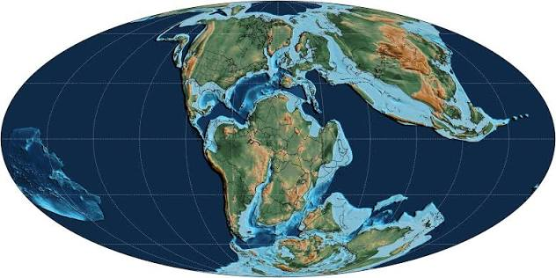
Mundo Durante el Cretacico
Notes:
Este mapa muestra Pangea, antes de que se separaron los continentes como los conocemos hoy. Es por eso que la costa de Suramérica encaja en la costa de Africa come un rompecabezas.

Slide 4
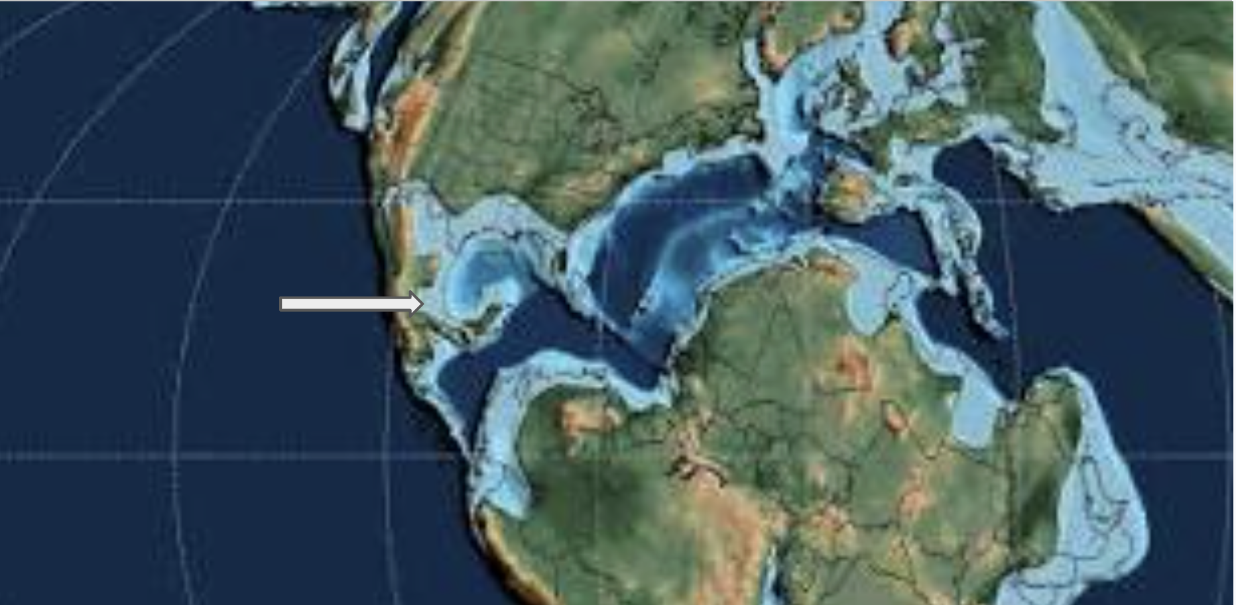
Locación de México
Notes:
Aqui podemos ver como la mayor parte de México estaba cubierto por un océano poco profundo.

Slide 5
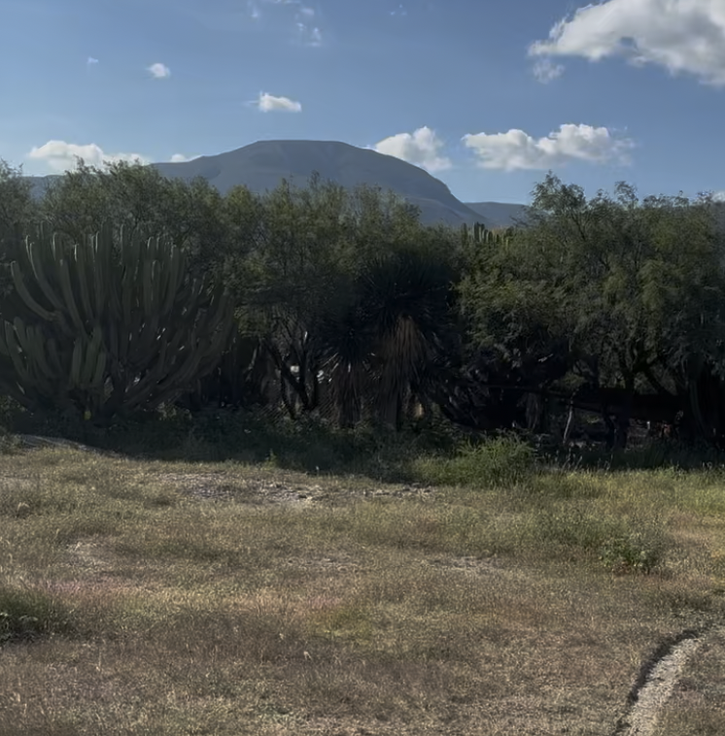
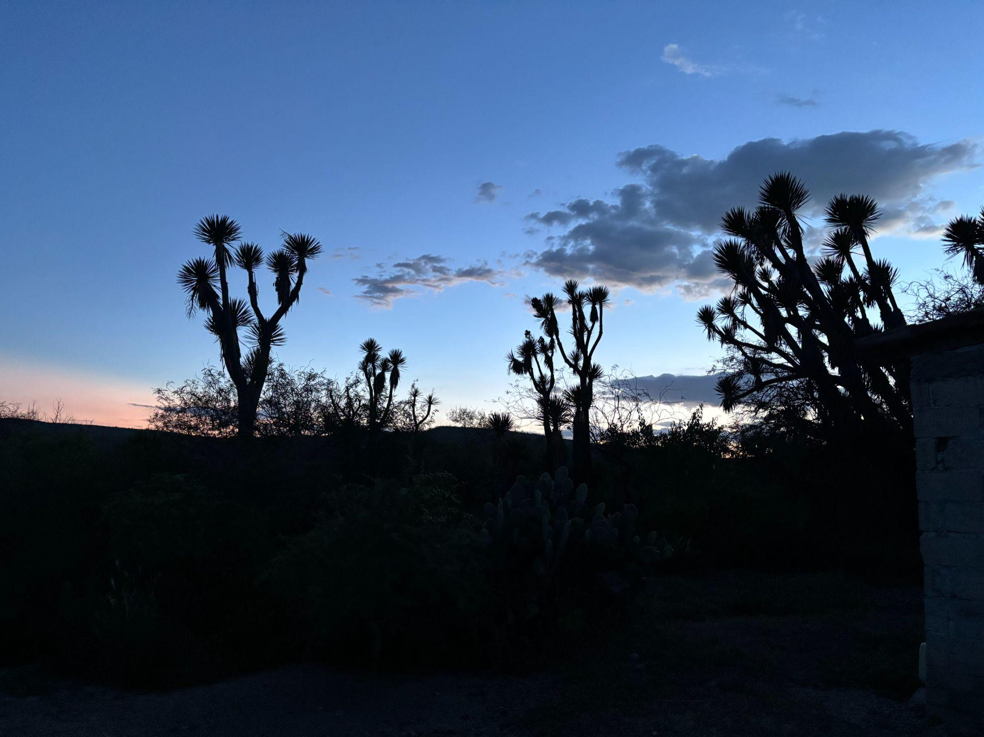
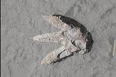
San Juan Raya Ahora
Notes:
Es dificil de imaginar, pero todo esto estaba cubierto por agua. Este es el origen de las turritelas que eran animales moluscos que cuando mueren caen al fondo del mar donde el lodo las fosiliza después de millones de años. También es la razón por la que existen las salinas de Zapotitlán. Al secarse el mar, toda el agua salada, se seca, y la sal se acumula. Ustedes saben cuales son las características de un desierto, y cuales de esas podemos ver esas en San Juan Raya?

Slide 6
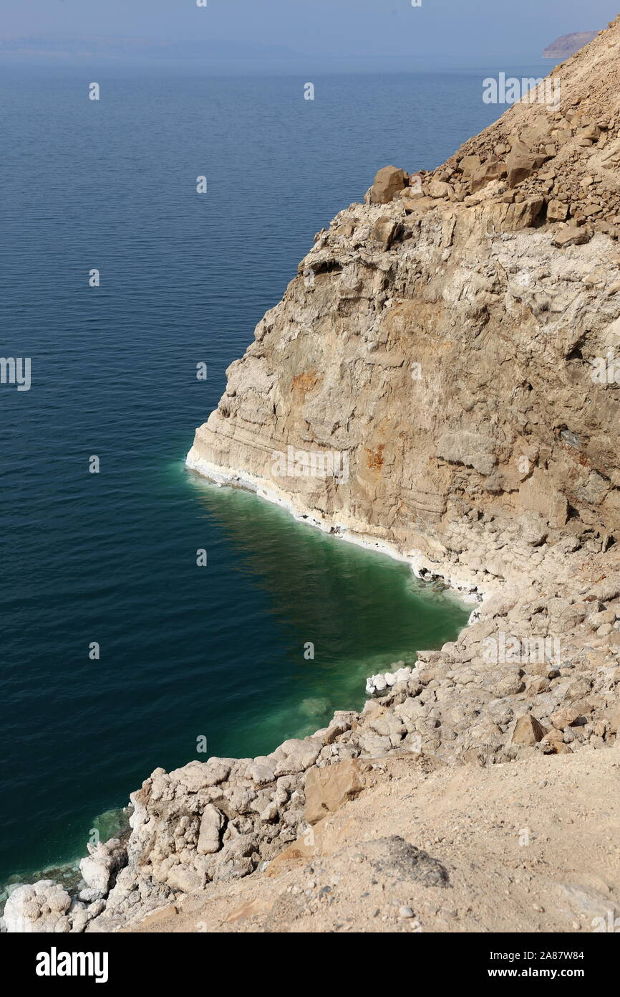
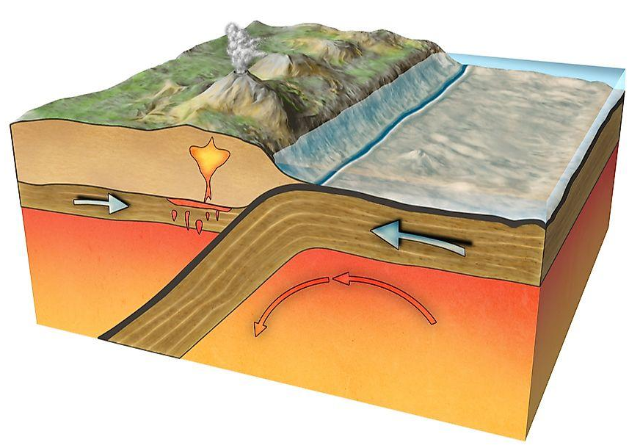
Porque?
Notes:
La razón por la que San Juan Raya se transformó de un océano a un desierto sucedió millones de años antes. Placas tectonicas se mueven cuando chocan se levantan y formado montañas. Saben que son las placas tectónicas? Esas son las piezas de la corta terrestre. Esa proceso esta sucediendo constantemente, pero a un ritmo que es similar a la velocidad a la que crecen las uñas de tus dedos. Es un proceso muy, muy muuuuuuy lento. Y mientras el territorio de México se elevaba, el agua que cubría a San Juan Raya escurre hacia el atlántico. Después de mucho tiempo, la tierra de SJR se fue secando y elevando de manera que ahora está a mil setecientos metros sobre el nivel del mar.

Slide 7
Conclusion
Notes:
En conclusion, San Juan Raya cambió lento y drásticamente para crear el desierto que ustedes ven hoy.

